Slide 1
English Work
Técnico Integrado em Alimentos
Alunas: Eduarda Maria e Fernanda Assunção
Turma: 3 ano Matutino
Professora: Cristiane Brito

Slide 2
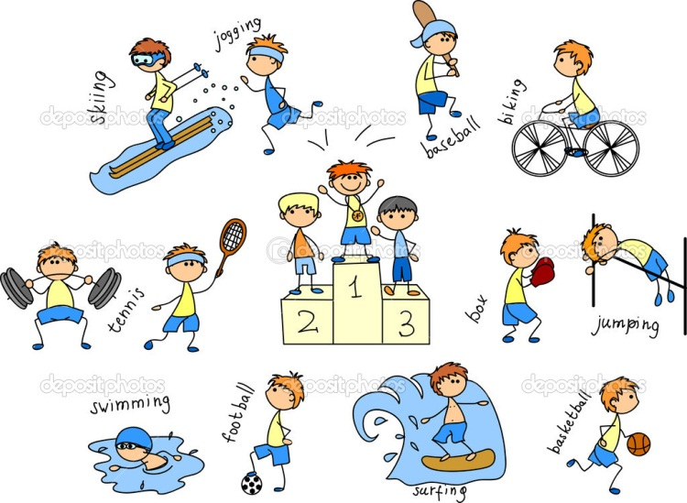
Hobbies
Sports

Slide 3

Dialogue
What you like to do in your free time ?
Practice sports because they help keep me strong and healthy.

Slide 4
Tradução
O que você gosta de fazer no seu tempo livre ?
praticar esportes, porque eles ajudam a me manter forte e saudável.

Slide 5

What is you favorite sport?
Volleyball

Slide 6
Tradução
Qual é seu esporte favorito?
Voleibol

Slide 7

Have it as a hobbie ?
Yes , whenever I can I play to develop a best practice.

Slide 8
Tradução
Tem ele como um hobbie ?
Sim, sempre que posso eu jogo para desenvolver uma melhor prática.

Slide 9
Thanks for listening
Obrigada pela atenção

